Slide 1
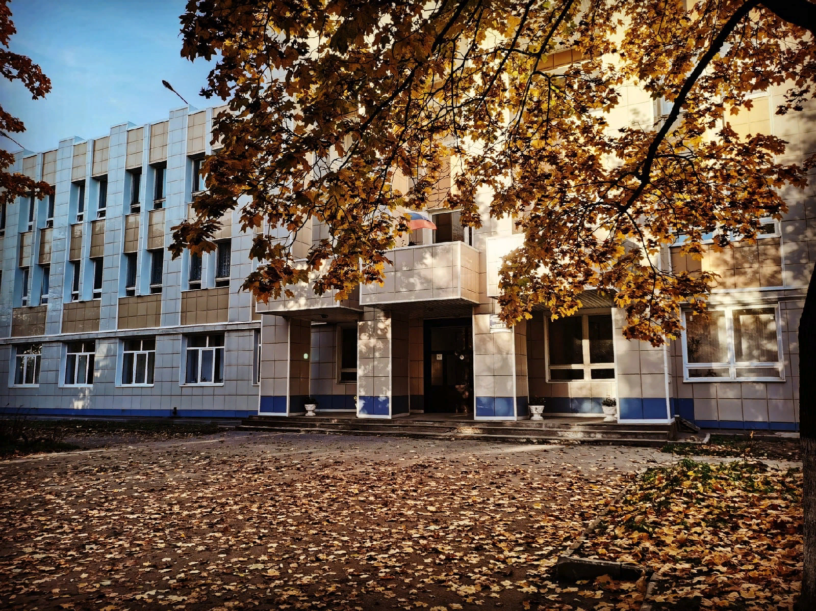
Лицей №33

Slide 2
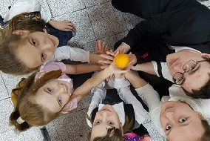
В соответствии с Положением об организации волонтерской (добровольческой) деятельности обучающихся в МБОУ «Лицей №33»
в образовательном учреждении создан волонтерский отряд «Доброе дело», как объединение учеников
1-11 классов

Slide 3
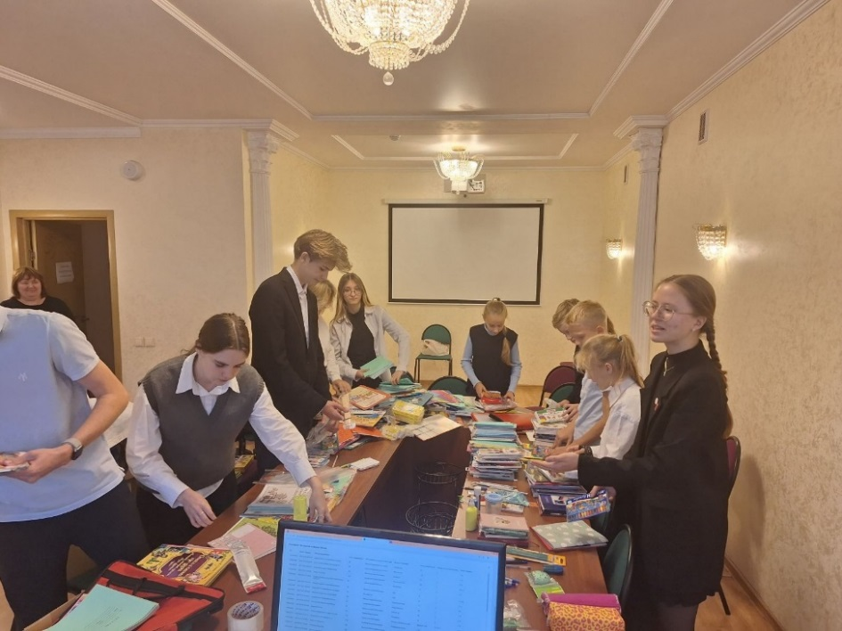
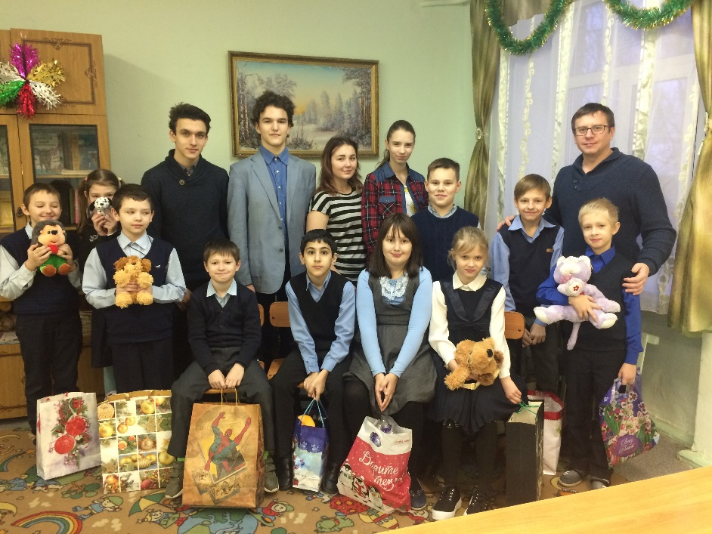
Направления волонтерства
Социальное волонтерство - оказание помощи незащищенным слоям населения: пожилым одиноким людям, инвалидам, ветеранам войны и труда. Учащиеся принимают активное участие в проведении лицейских социальных акций: «Старость в радость» - поздравление ветеранов домов – интернатов для престарелых и инвалидов «Богородское» и «Лесное», госпиталя ветеранов войн г. Иваново, «Доброе дело» - поздравление учителей - ветеранов лицея №33.

Slide 4
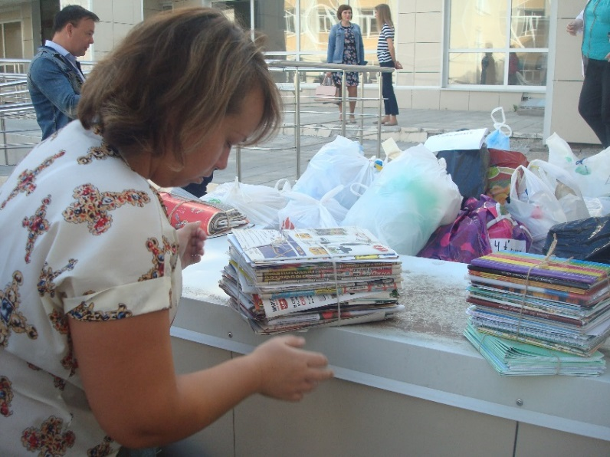
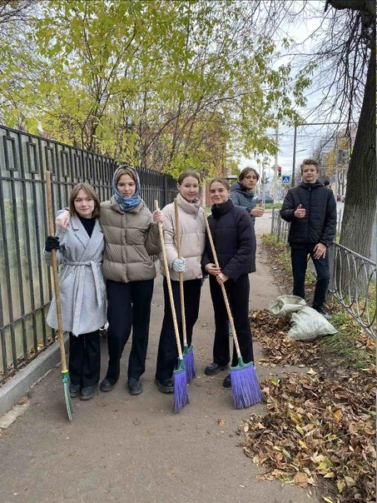
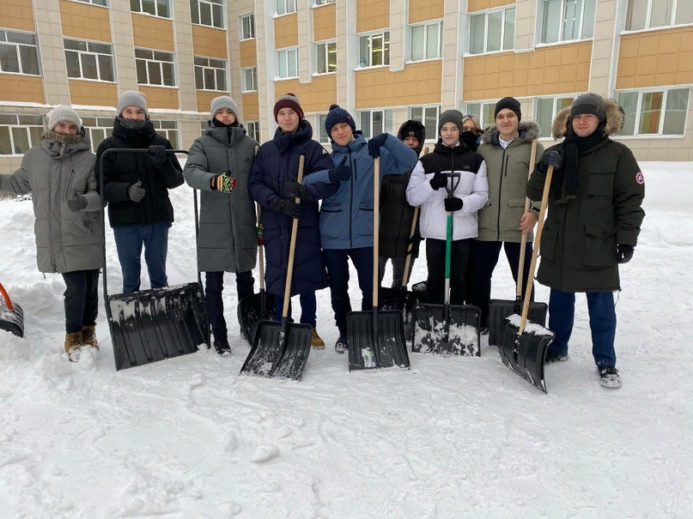
Направления волонтерства
Экологическое волонтерство - помощь животным – лицейские акции: «Человек собаке друг» – помощь приюту для животных «Майский день» и «ZOO37», озеленение – акция «Школьная клумба», экологические субботники – на территории лицея, музея им. Морозова, ивановского зоологического парка; экологическое просвещение - экологический десант – выступление лекторских групп, акция «Сохрани дерево» - сбор макулатуры.

Slide 5
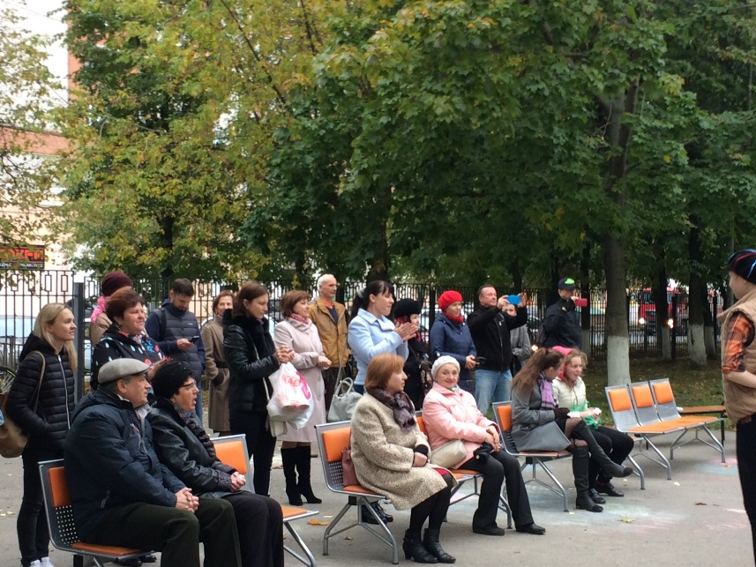
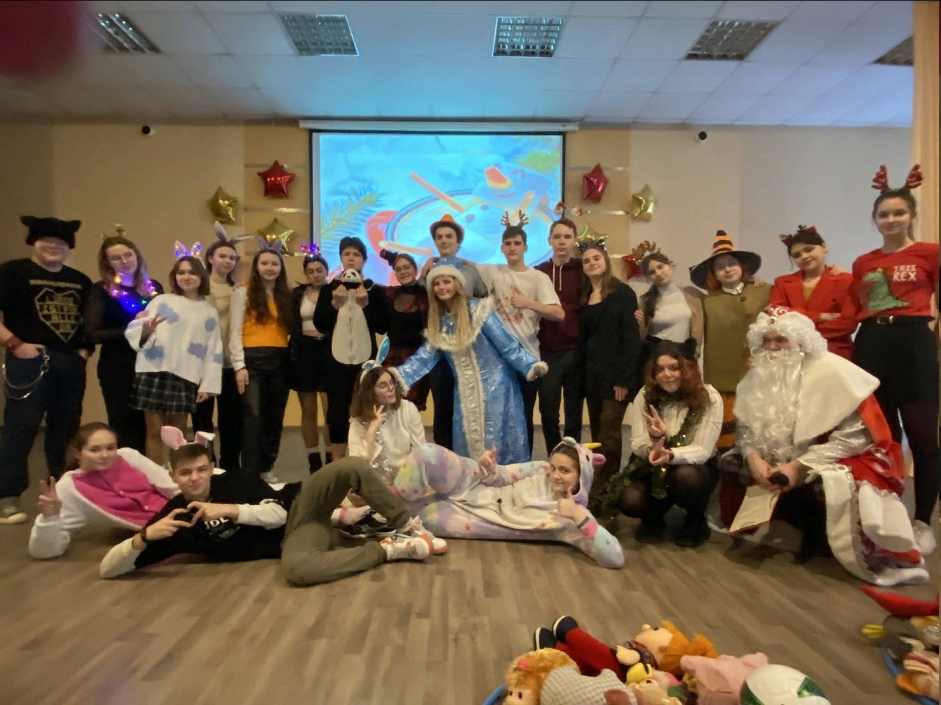
Направления волонтерства
Событийное волонтерство – организация и проведение лицейских мероприятий, пропаганда здорового образа жизни: устных предметных олимпиад для учащихся начальной школы, математических праздников, тематических праздников, игр по станциям, квестов для учащихся лицея; помощь в проведении городских мероприятий – муниципального Форума инноваций

Slide 6
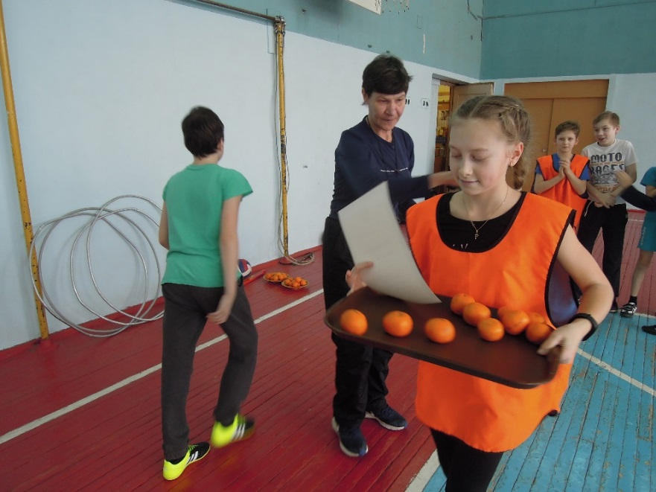
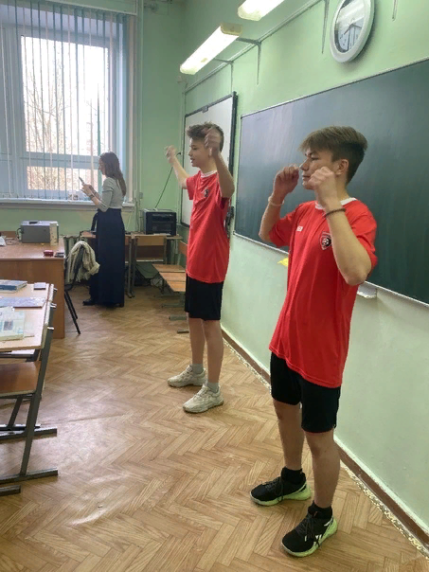
Направления волонтерства
Спортивное волонтерство - участие в организации и проведении спортивных мероприятий в лицее №33: «Веселые старты», «Папа, мама, я – спортивная семья», сдача нормативов Всероссийского физкультурно-спортивного комплекса «Готов к труду и обороне»

Slide 7
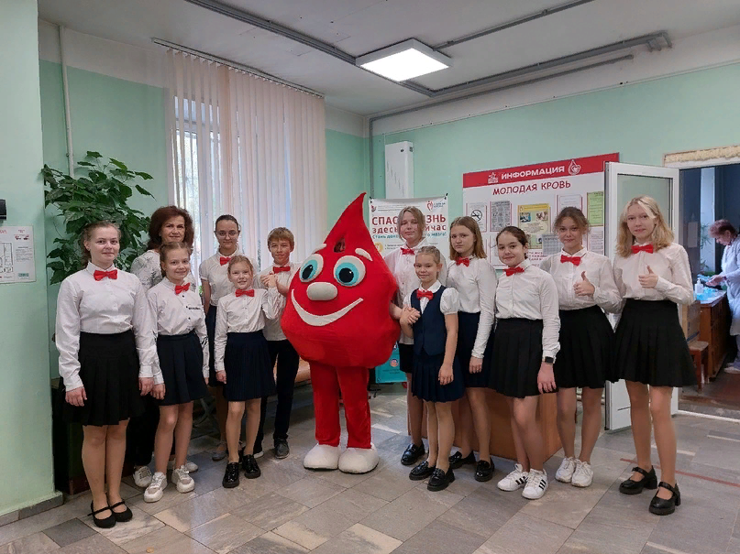
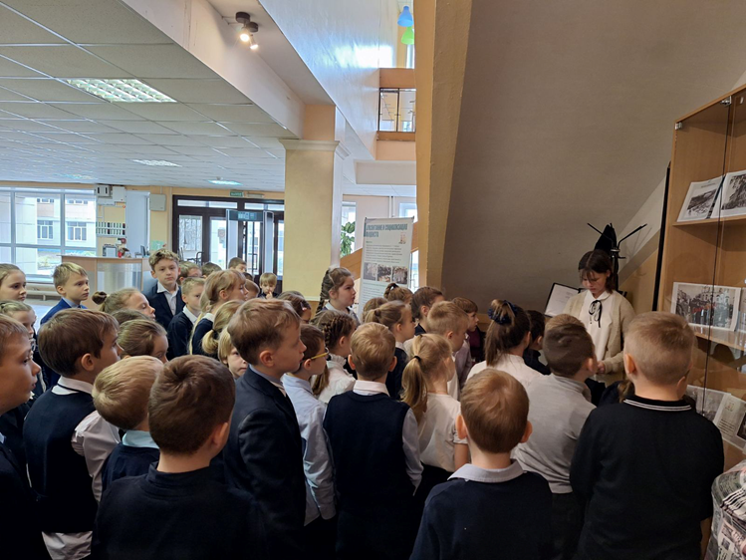
Направления волонтерства
Культурное волонтерство – организация лицейской акции – проведение благотворительных концертов для ветеранов госпиталя ветеранов войн г. Иваново, участие в рамках Весенней недели добра в организации благотворительных концертов в домах – интернатах для престарелых и инвалидов «Богородское» и «Лесное»; проведение экскурсий по памятным местам г. Иваново для учащихся лицея, работа лекторских групп с музейным фондом образовательного учреждения.

Slide 8
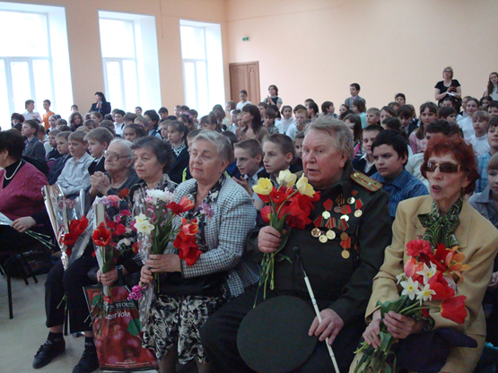
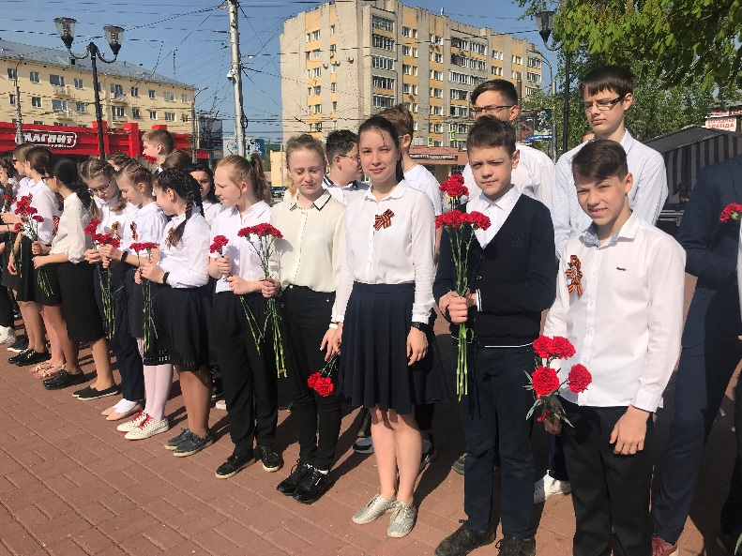
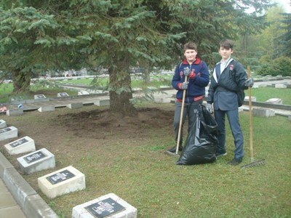
Направления волонтерства
Патриотическое волонтерство - гражданско-патриотическое воспитание, помощь в организации патриотических акций и мероприятий – участие в проведении городских мероприятий, посвященных Дню Победы

Slide 9
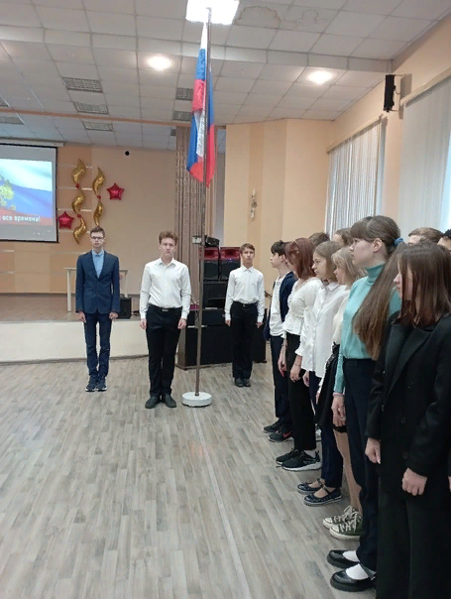
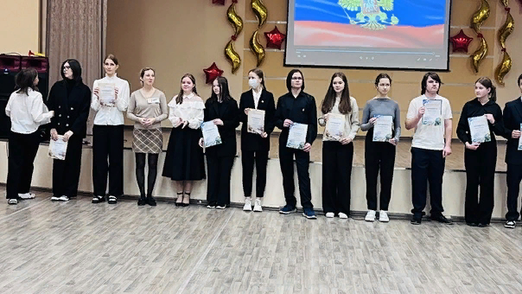
Подведение итогов
Волонтеры лицея награждаются грамотами, благодарственными письмами на текущих и итоговых линейках в рамках лицейского конкурса «Класс года»

